Slide 1

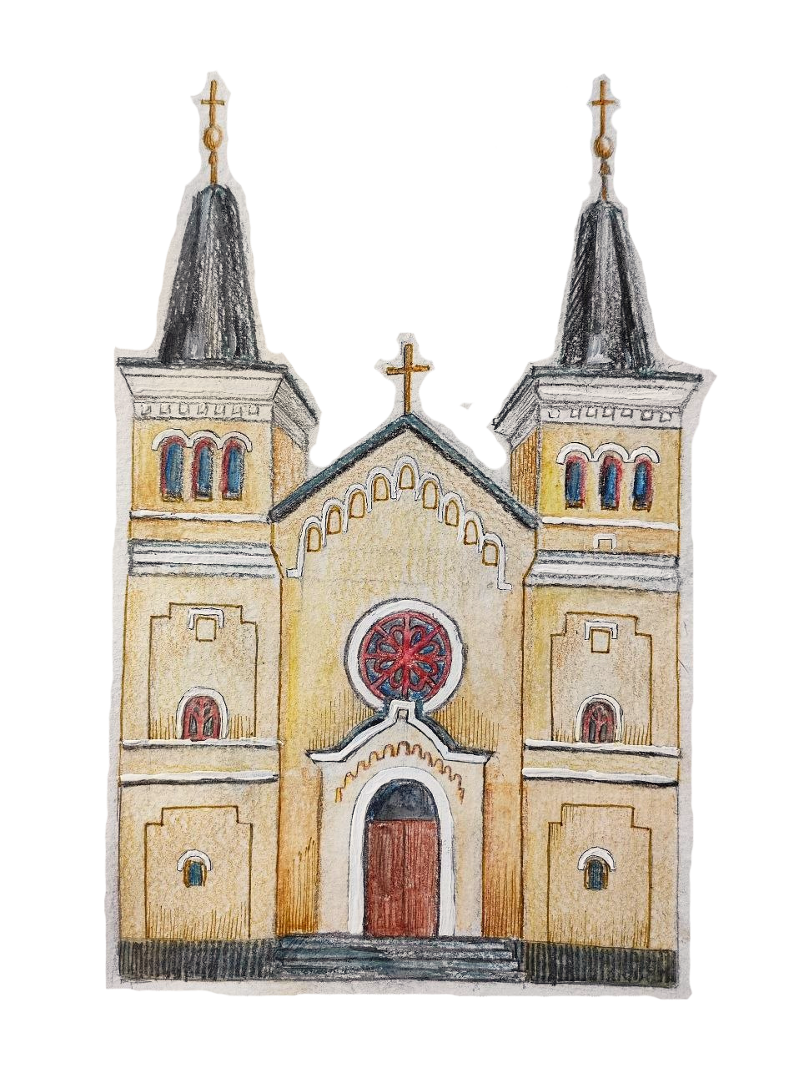


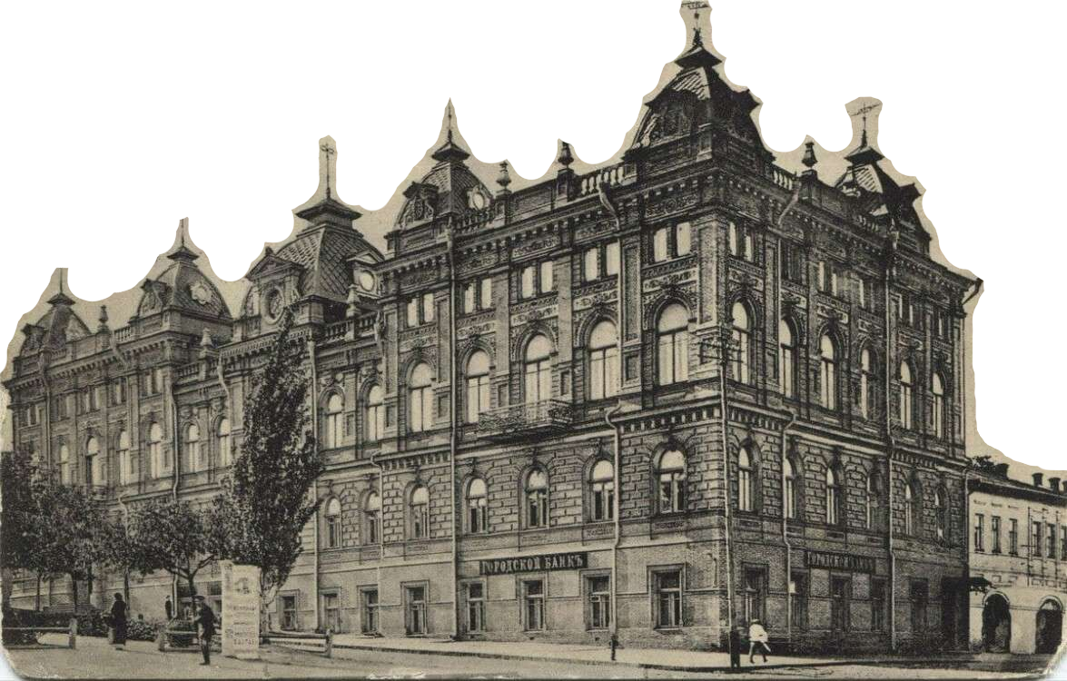
Взаємний вплив культур в архітектурному вигляді Дніпра
Шведун Марія
9-Мі

Slide 2

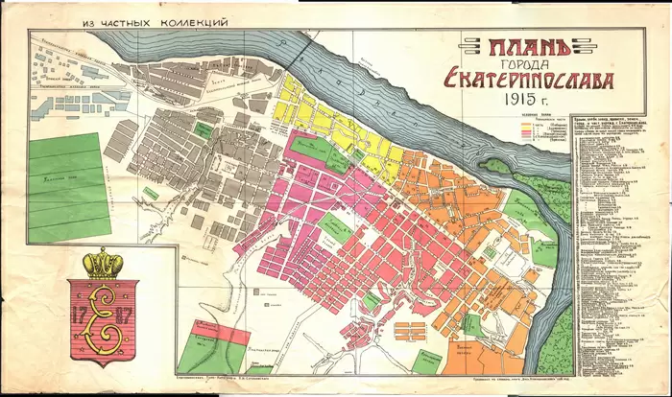

Дніпро як «плавильний котел»
Від початку свого існування наше місто розвивалося як багатонаціональний осередок, де перетиналися різні культурні традиції. Українське бароко, німецька прагматичність, єврейська еклектика та польська неоготика співіснували не лише в архітектурі, але й у взаємодії культур. Ці споруди можна вважати не просто елементами міського пейзажу, а радше втіленим у цеглі свідченням проходження історичного діалогу між народами.

Slide 3
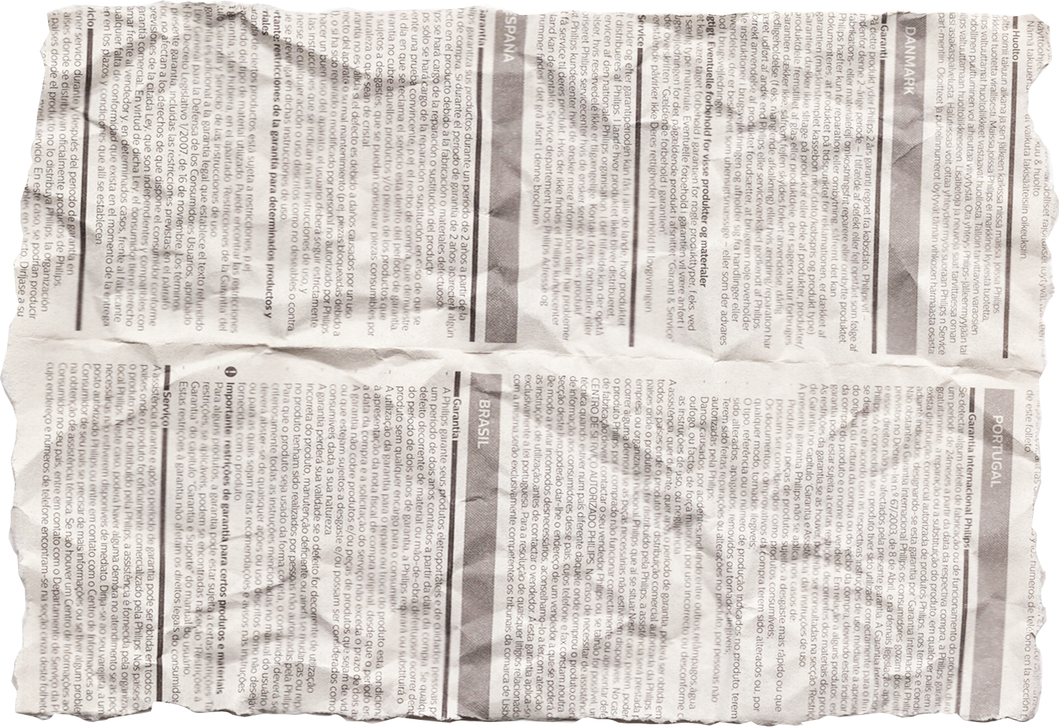
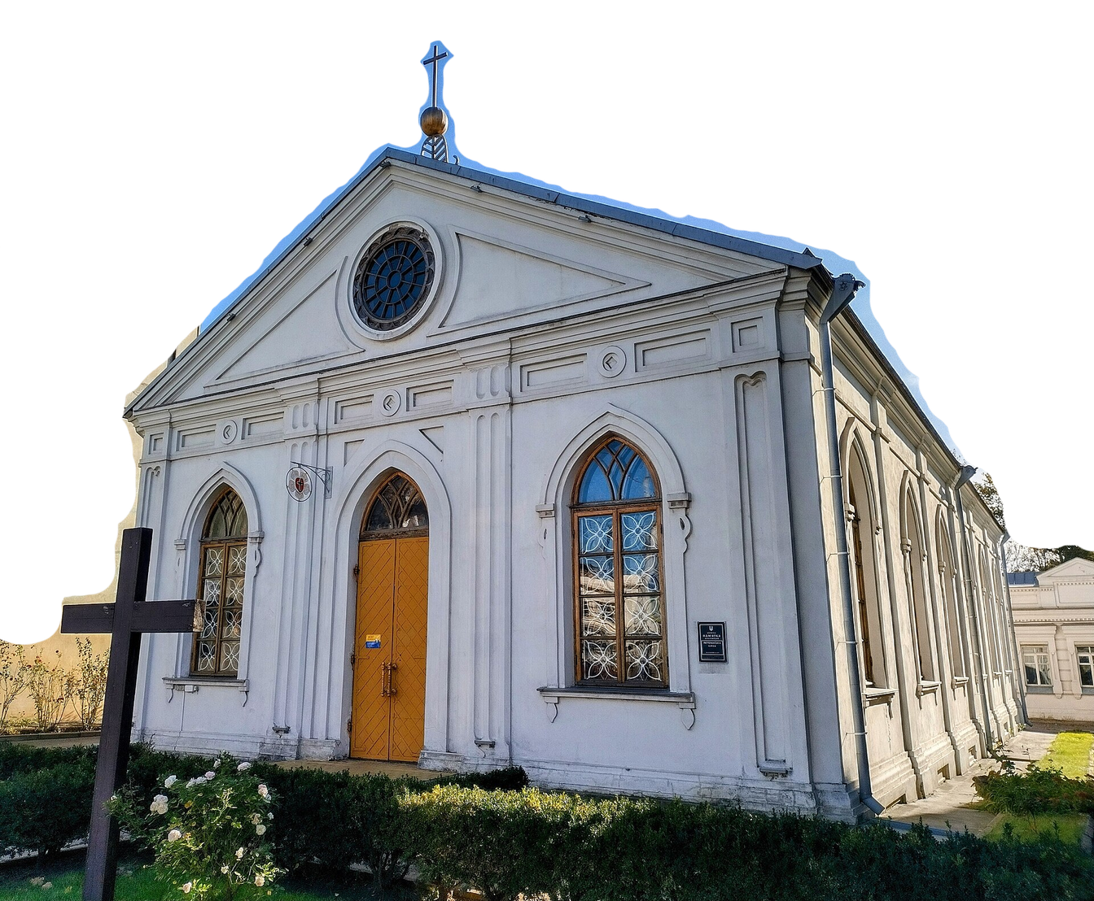

Німецький вплив. Кірха святої Катерини
НІМЕЦЬКА ГРОМАДА ПРИНЕСЛА В АРХІТЕКТУРУ МІСТА СТРОГІСТЬ ТА ВЕРТИКАЛЬНІСТЬ ЛІНІЙ. ЛЮТЕРАНСЬКА КІРХА — ЗРАЗОК ЧИСТОЇ НЕОҐОТИКИ. ВОНА КОНТРАСТУЄ З НАВКОЛИШНЬОЮ ЗАБУДОВОЮ, НАГАДУЮЧИ ПРО ВНЕСОК НІМЕЦЬКИХ ІНЖЕНЕРІВ ТА ПРОМИСЛОВЦІВ У РОЗВИТОК НАШОГО КРАЮ.

Slide 4
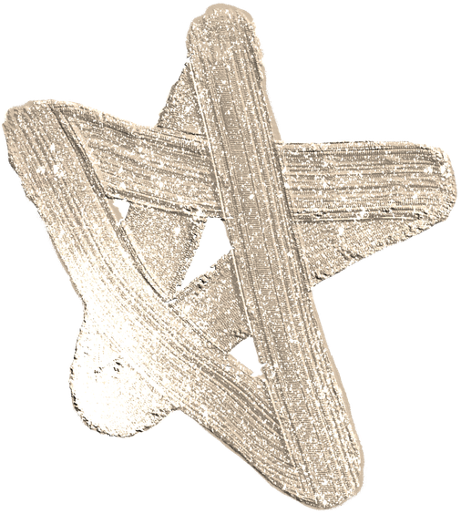
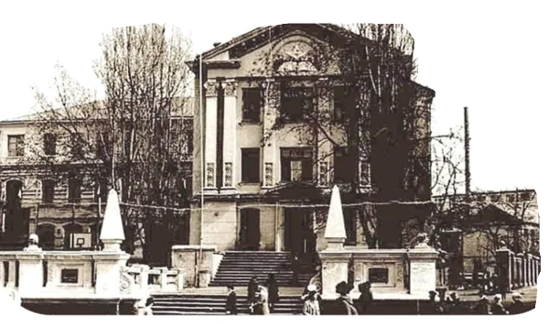
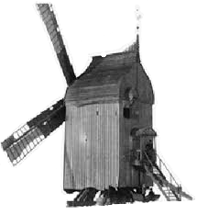
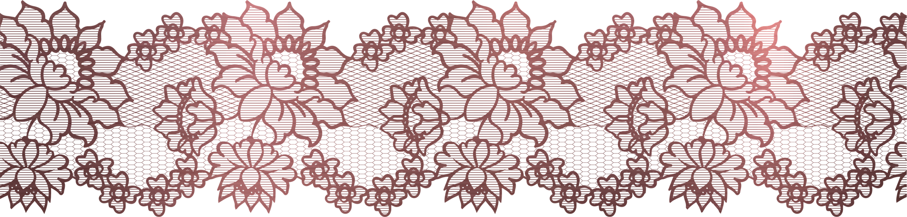
Меннонітська спадщина. Промислова естетика
МЕННОНІТИ (ЕТНІЧНІ НІМЦІ ТА ГОЛЛАНДЦІ) БУДУВАЛИ ЗАВОДИ ТА ШКОЛИ, ВИКОРИСТОВУЮЧИ ОСОБЛИВУ КЛАДКУ. ЇХНЯ АРХІТЕКТУРА — ЦЕ ФУНКЦІОНАЛЬНІСТЬ, ПОЄДНАНА З КРАСОЮ ЧЕРВОНОЇ ЦЕГЛИ. ЦЕ ЗАКЛАЛО ФУНДАМЕНТ ДЛЯ НАШОГО УНІКАЛЬНОГО «ЦЕГЛЯНОГО СТИЛЮ».

Slide 5

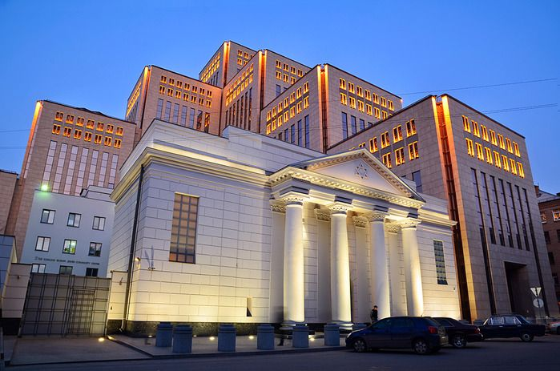
ЄВРЕЙСЬКА ГРОМАДА. ХОРАЛЬНА СИНАГОГА «ЗОЛОТА РОЗА»
СИНАГОГА, ВИКОНАНА У СТИЛІ КЛАСИЦИЗМУ, СЛУЖИЛА ДУХОВНИМ ОСЕРЕДКОМ ОДНІЄЇ З НАЙБІЛЬШ ЧИСЛЕННИХ МІСЬКИХ ГРОМАД. НИНІ ВОНА ПЕРЕБУВАЄ ПОРУЧ ІЗ ЦЕНТРОМ «МЕНОРА», ЩО ІЛЮСТРУЄ ПРОЦЕС ПЕРЕХОДУ ТРАДИЦІЙНИХ АРХІТЕКТУРНИХ ФОРМ У СУЧАСНІ УРБАНІСТИЧНІ ПРОСТОРИ. ТАКА ПОЄДНАНІСТЬ СВІДЧИТЬ ПРО ВЗАЄМОДІЮ МИНУЛОГО І СУЧАСНОСТІ В АРХІТЕКТУРІ МІСТА.

Slide 6
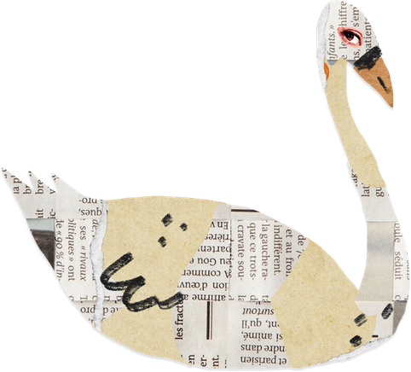
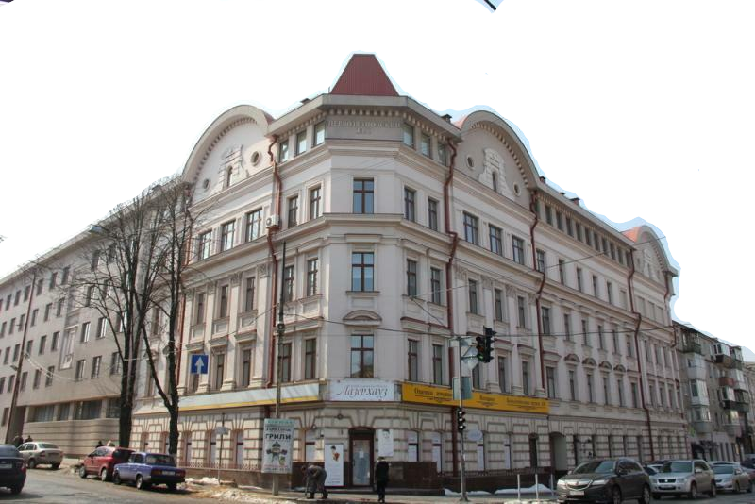
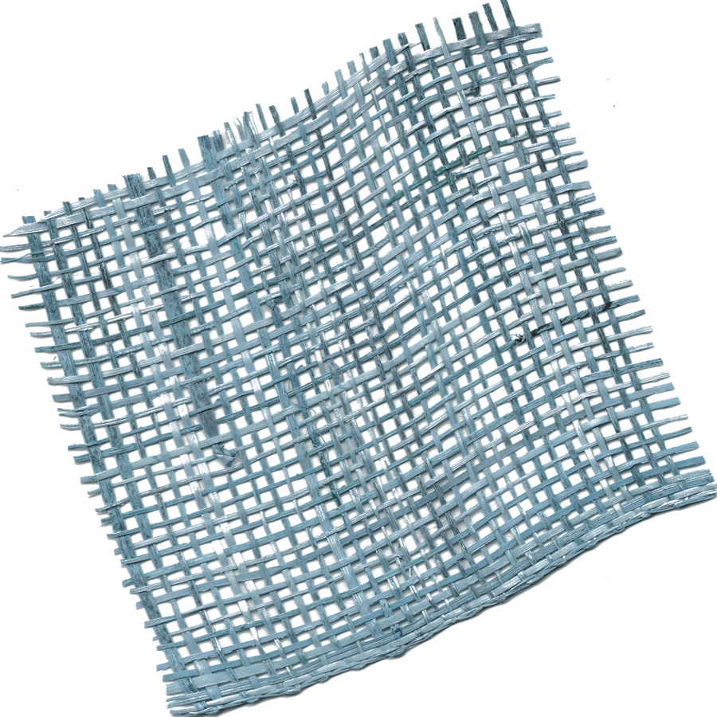
Еклектика торгових рядів та доходних будинків
ПРИБУТКОВИЙ БУДИНОК ХАЇМА БРОДСЬКОГО Є ЯСКРАВИМ ПРИКЛАДОМ АРХІТЕКТУРНИХ АМБІЦІЙ ЄВРЕЙСЬКОЇ ДІЛОВОЇ ЕЛІТИ КАТЕРИНОСЛАВА. ВЛАСНИКИ ПРАГНУЛИ БУДУВАТИ ТАК, ЩОБ ЇХНІ БУДИНКИ КОНКУРУВАЛИ ЗА КРАСОЮ ТА РОЗМІРАМИ З АДМІНІСТРАТИВНИМИ СПОРУДАМИ.
ЄВРЕЙСЬКІ АРХІТЕКТОРИ ТА ЗАМОВНИКИ ЧАСТО ОБИРАЛИ ЕКЛЕКТИКУ — ПОЄДНАННЯ СТИЛІВ. ЦЕ ДОДАВАЛО ВУЛИЦЯМ МІСТА ОСОБЛИВОЇ ПИШНОСТІ: ВИГАДЛИВІ МАСКАРОНИ, АТЛАНТИ ТА СКЛАДНИЙ ЦЕГЛЯНИЙ ДЕКОР НА ФАСАДАХ ЗВИЧАЙНИХ БУДИНКІВ.

Slide 7


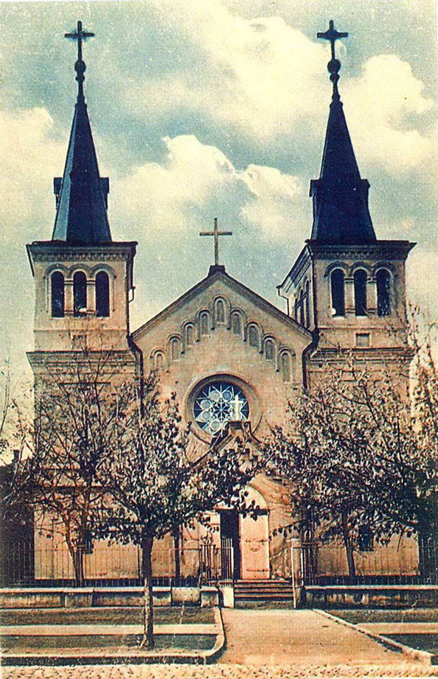
Польська неоготика.
Костел святого Йосипа
КОСТЕЛ — ЦЕ «МАЛЕНЬКА ЄВРОПА» В ЦЕНТРІ ДНІПРА. ЙОГО БУДІВНИЦТВО ПОЛЬСЬКОЮ ГРОМАДОЮ ПРИВНЕСЛО В МІСТО ВИТОНЧЕНІСТЬ ЗАХІДНОЇ РЕЛІГІЙНОЇ АРХІТЕКТУРИ. ФРЕСКИ ТА СТРІЛЬЧАСТІ АРКИ СТВОРЮЮТЬ УНІКАЛЬНИЙ ДЛЯ РЕГІОНУ ЕСТЕТИЧНИЙ АКЦЕНТ.

Slide 8

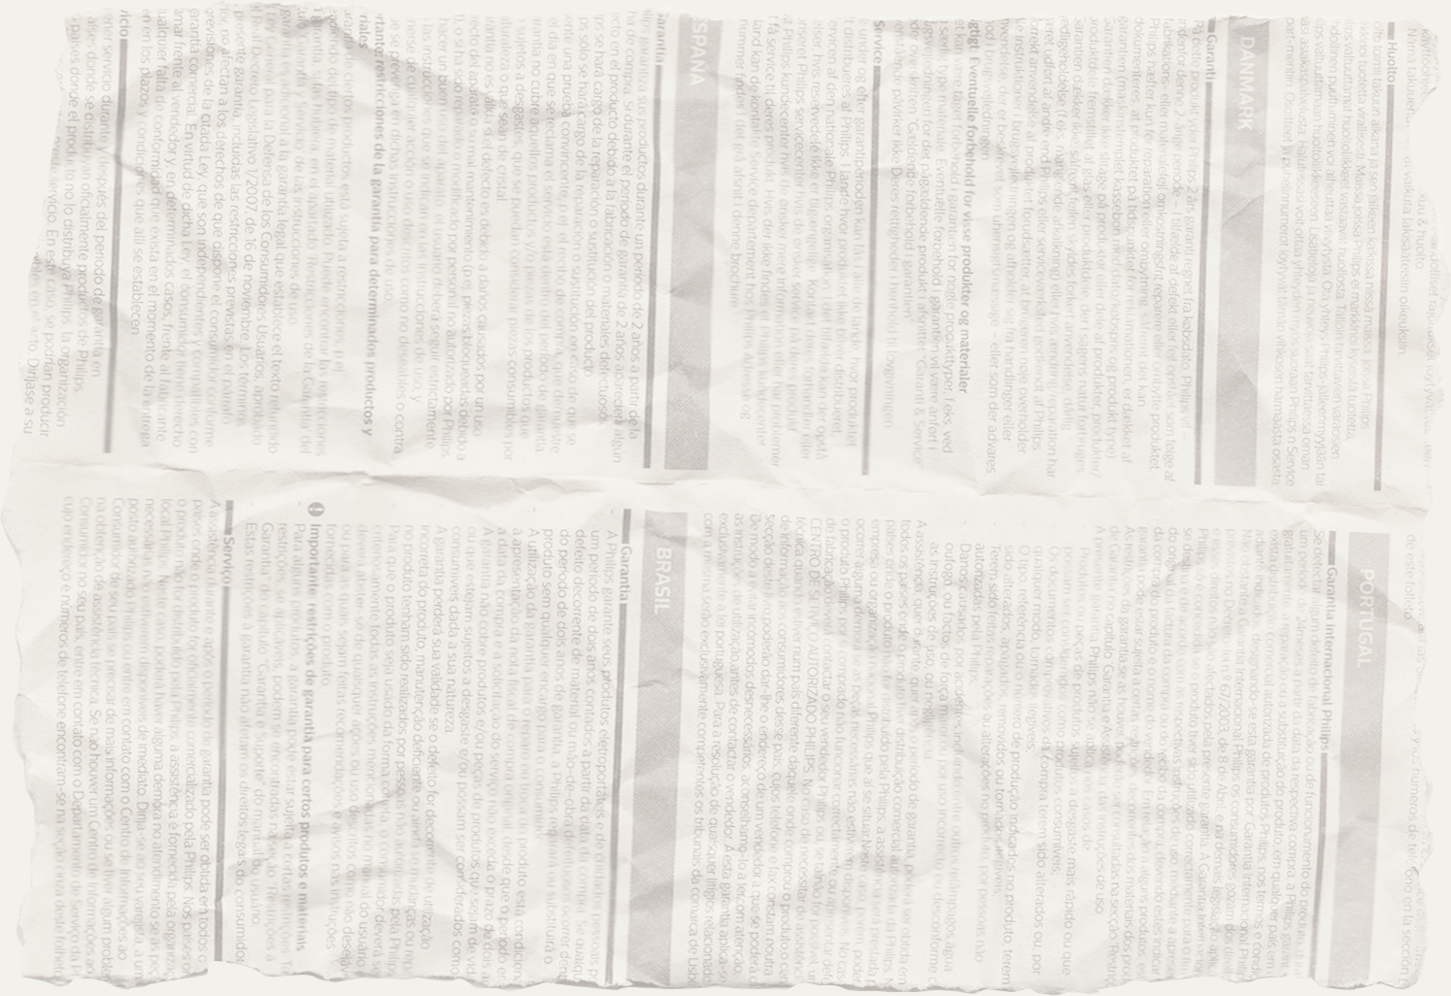
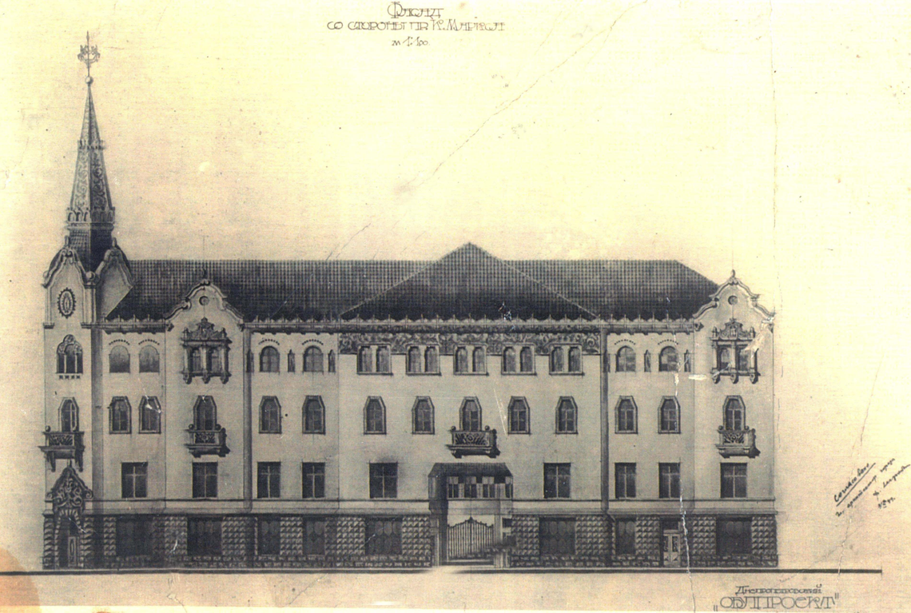
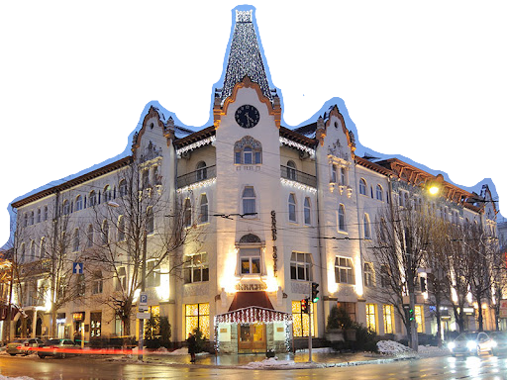
УКРАЇНСЬКИЙ МОДЕРН. БУДИНОК ХРЕННІКОВА
НАЙВИЩИЙ ПРОЯВ СИНТЕЗУ КУЛЬТУР. АРХІТЕКТУРА, ЩО ПОЄДНАЛА ЄВРОПЕЙСЬКИЙ МОДЕРН ІЗ ТРАДИЦІЯМИ УКРАЇНСЬКОГО КОЗАЦЬКОГО БАРОКО. ВИСОКІ ВЕЖІ З ЗАЛОМАМИ — ЦЕ РЕПЛІКА ДЕРЕВ’ЯНИХ ЦЕРКОВ ЗАПОРОЖЖЯ, ВТІЛЕНА В КАМЕНІ ПОСЕРЕД СУЧАСНОГО МІСТА.

Slide 9


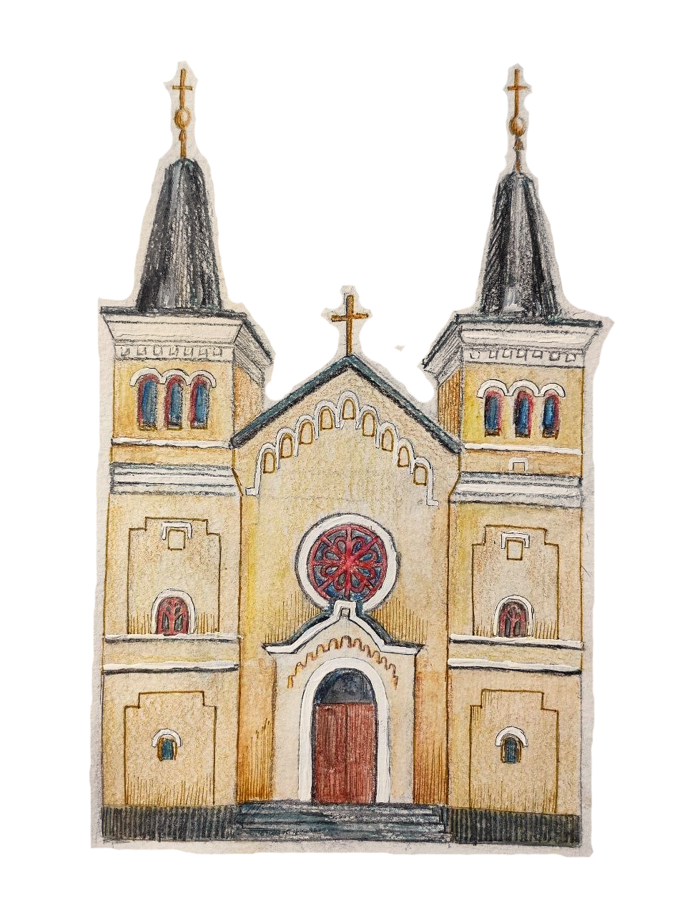
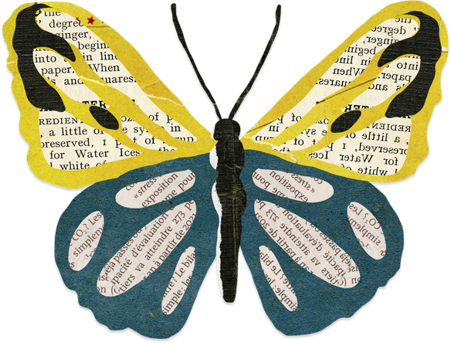
Мій внесок у проєкт
ЦЕЙ ПРОЄКТ НАДИХНУВ МЕНЕ ПОЄДНАТИ ІСТОРІЮ АРХІТЕКТУРИ З МОЇМ ЗАХОПЛЕННЯМ – ЖИВОПИСОМ. Я БУЛА НАСТІЛЬКИ ВРАЖЕНА ВИТОНЧЕНІСТЮ КОСТЕЛУ СВЯТОГО ЙОСИПА, ЩО ВИРІШИЛА ПЕРЕНЕСТИ ЦЕ ЗАХОПЛЕННЯ НА ПАПІР ПРЯМО ПІД ЧАС ПЛЕНЕРУ. ПОПРИ ХОЛОДНИЙ ВІТЕР, Я ПРАГНУЛА ВЛАСНОРУЧ ВІДТВОРИТИ КОЖНУ ЛІНІЮ ЦІЄЇ НЕОГОТИЧНОЇ ПЕРЛИНИ ДНІПРА. У РЕЗУЛЬТАТІ З’ЯВИВСЯ ГРАФІЧНИЙ ШЕДЕВР, ЯКИЙ СТАВ ДЛЯ МЕНЕ СЕРЦЕМ УСЬОГО ДОСЛІДЖЕННЯ. ДЛЯ МЕНЕ ЦЕЙ МАЛЮНОК — НЕ ПРОСТО ІЛЮСТРАЦІЯ, А ЖИВИЙ ЗВ’ЯЗОК ІЗ ДУШЕЮ НАШОГО МІСТА

